Slide 1
Тема урока:
«Культура и искусство России
начала xx века»

Slide 2
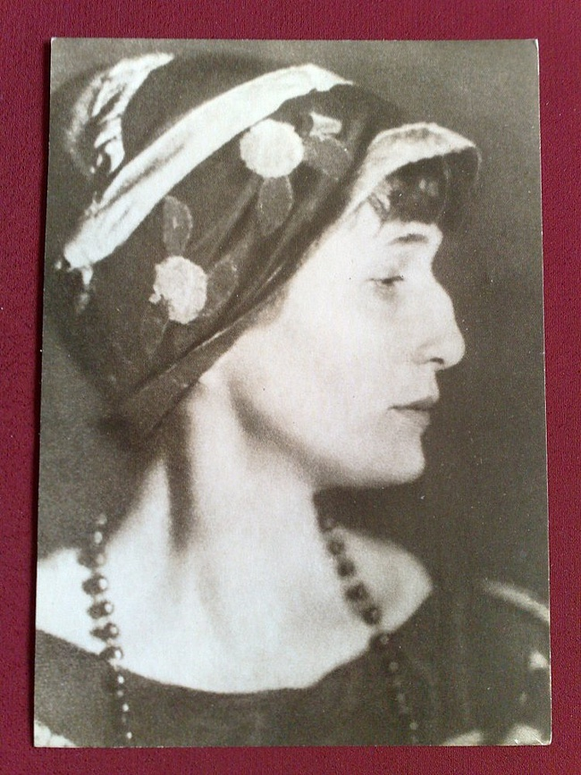
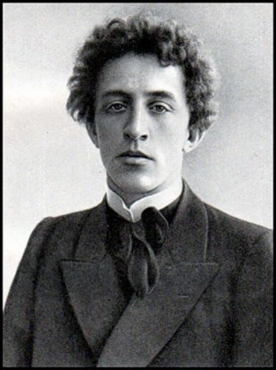
А.Ахматова А.Блок

Slide 3
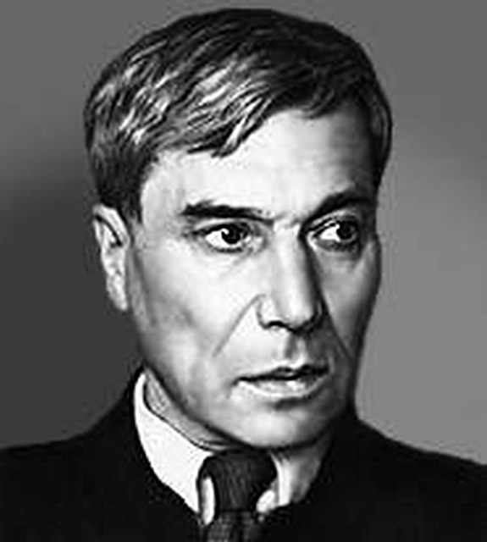
Борис Пастернак

Slide 4
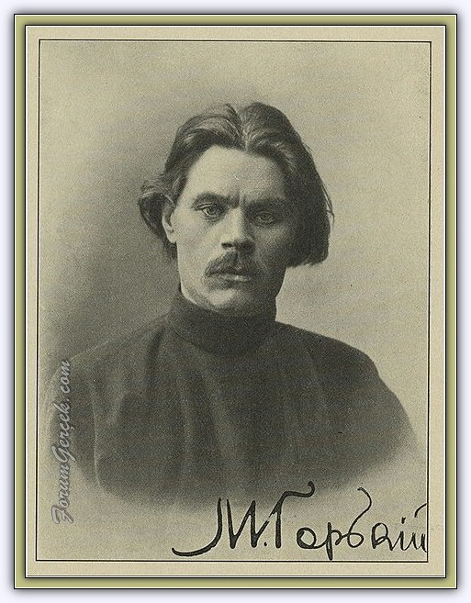

Slide 5
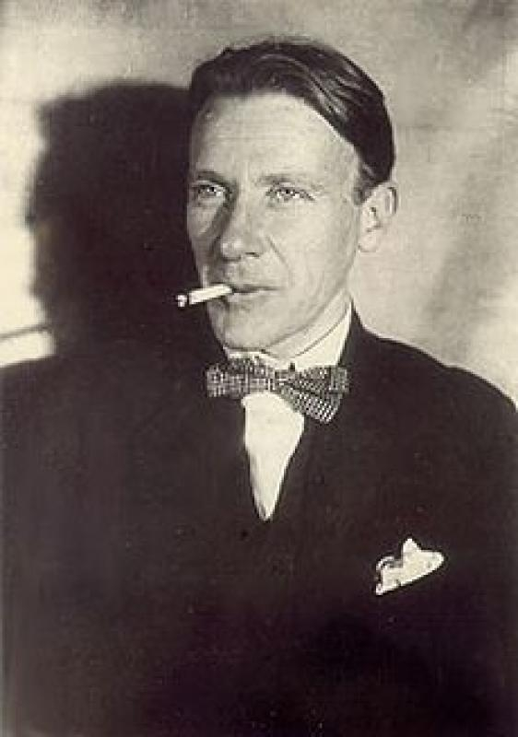
Михаил Булгаков

Slide 6


Slide 7
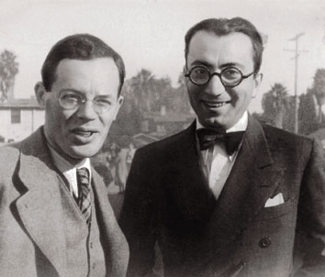
И.Ильф и Е.Петров

Slide 8
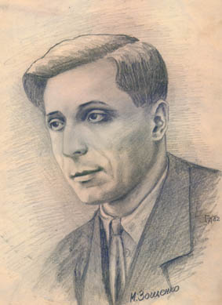
Михаил
Зощенко

Slide 9
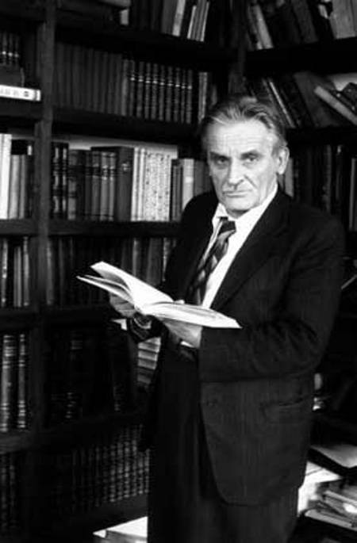

Юрий Олеша

Slide 10
Литературные общества
РАПП
«Перевал»
«Серапионовы братья»
Леф (левый фронт)

Slide 11
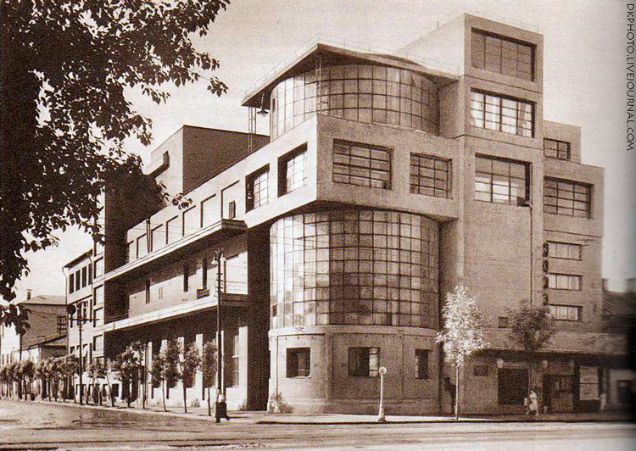
Клуб им.Зуева
И.Голосов

Slide 12
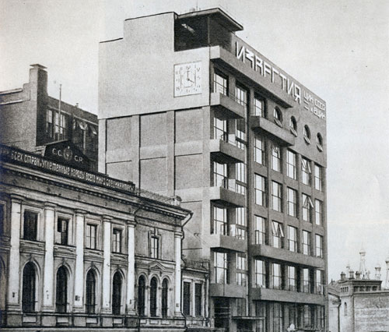
Издательство газеты «Известия»
Г.Бархин
М.Бархин

Slide 13
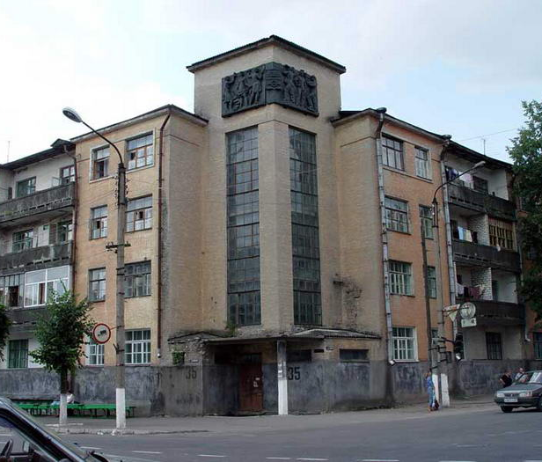
Дом Рабочих
Г.Клинцы

Slide 14
Конструктивизм – одно из направлений архитектуры
для которого характерно использование
современных технических возможностей и
материалов, создание простых, логичных и
функциональных конструкций.

Slide 15
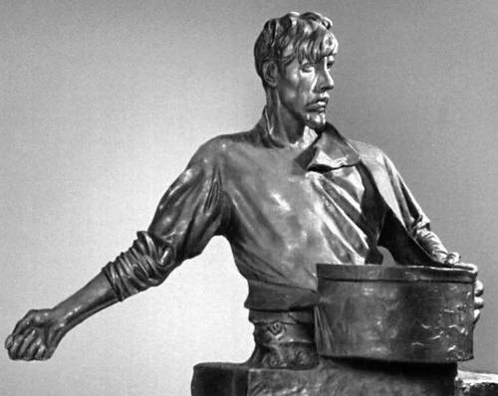

Slide 16
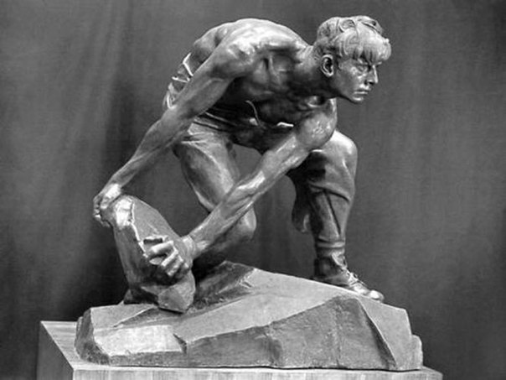

Slide 17
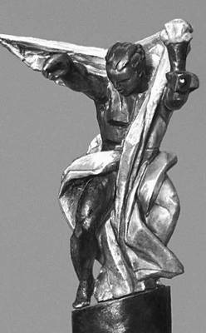
Пламя революции»
В.Мухина

Slide 18
АХРР (ассоциация художников революционной России) – 1922-1932гг.
ОСТ (общество станковистов) – 1925-1932гг.
«4 искусства» – 1924-1931гг.
ОМХ (общество московских художников) – 1927-1931гг. г

Slide 19
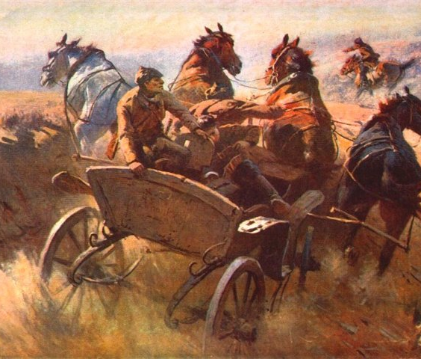

«Тачанка»
М.Греков

Slide 20
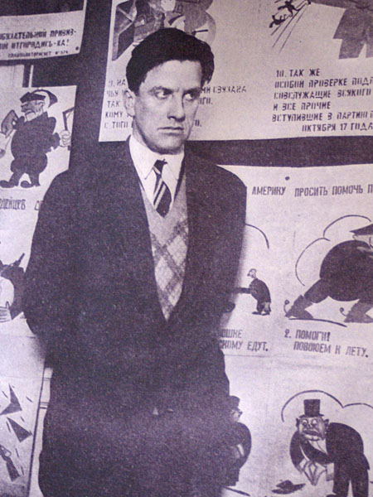
В.Маяковский

Slide 21
«У России собственная гордость:
На буржуев смотрим свысока!»
В.Маяковский

Slide 22

Рабочий,
крестьянин,
красноармеец!
Покажи,
что Россия
сильна!

Slide 23

«Кто
сегодня
поёт
не с нами,
Тот-
против
нас!

Slide 24
«Из всех искусств для нас
важнейшим является кино»
В.Ленин

Slide 25
В 1919 году создана Первая государственная
киношкола, позже преобразованная
во Всесоюзный государственный
институт кинематографии.

Slide 26
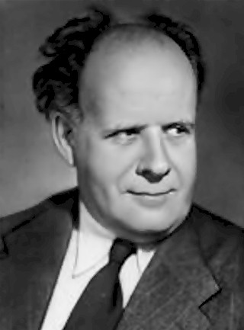
Сергей
Эйзенштейн
«Броненосец
Потёмкин»
(1925 г.)

Slide 27
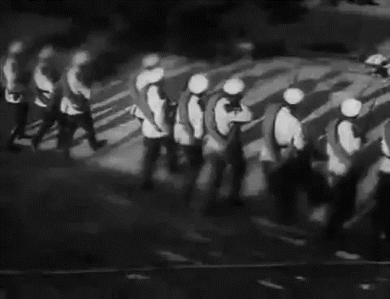

Slide 28
«Поэтом можешь ты не быть,
Но гражданином быть обязан!»
Н.Некрасов

